Slide 1

Методические приемы работы над задачей в начальной школе.

Slide 2
Этапы работы над задачей :
1. Ознакомление с содержанием задачи;
2. Поиск решения задачи;
3. Выполнение решения задачи;
4. Проверка решения задачи.

Slide 3

Игра «Да-нет»
Поставь знак “ + ” там, где записана задача, а в остальных случаях поставь знак “ – ”
Ты сегодня видел сны?
Оле 10 лет. У нее есть младший брат. На сколько лет Оля старше брата?
Папа подтянулся на турнике 14 раз, а сын на 4 раза меньше. Сколько раз подтянулся сын?
У Ани 5 синих шариков и 4 зелёных. Сколько всего шариков у Ани?
Ответ: -, -, +, +.

Slide 4
Составь правильно пары.
УСЛОВИЕ
ВОПРОС
РЕШЕНИЕ
ЗАДАЧИ
ОТВЕТ
15 – 3 =1 2
В нашем доме 15 этажей,а в соседнем на 3 этажа меньше.
12 этажей
Сколько этажей в соседнем доме?

Slide 5
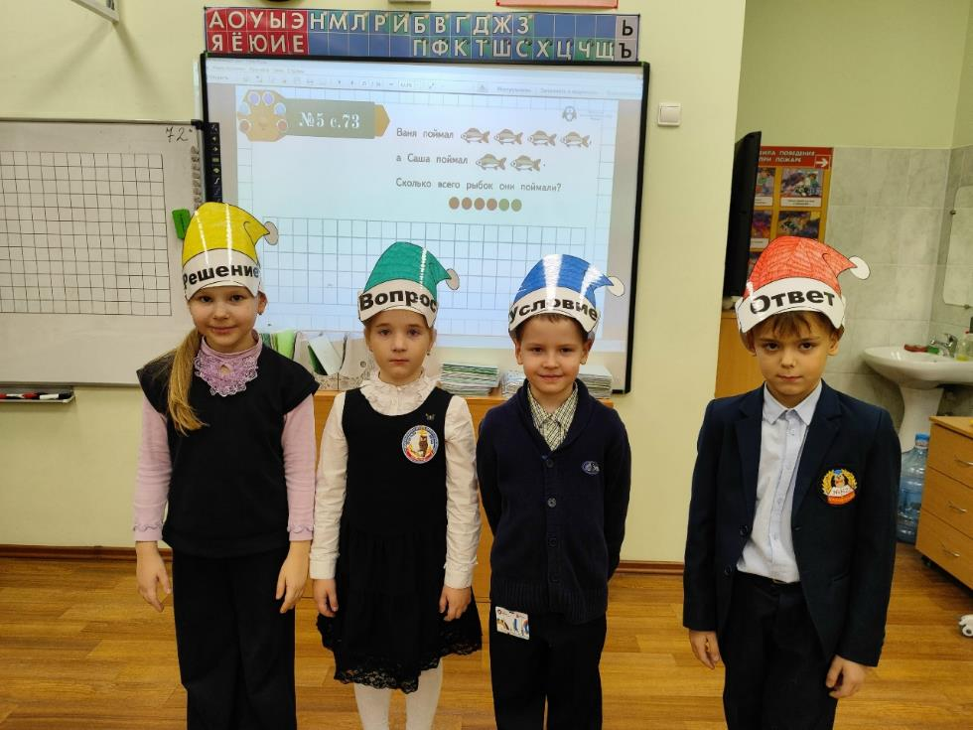
Игра «Математические гномики»

Slide 6
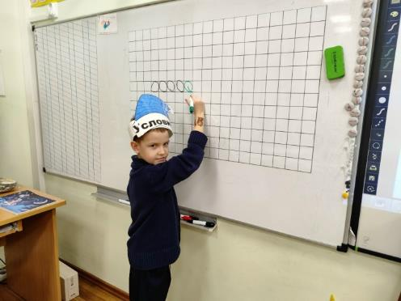
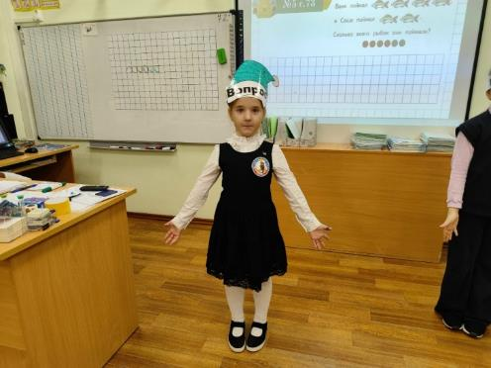
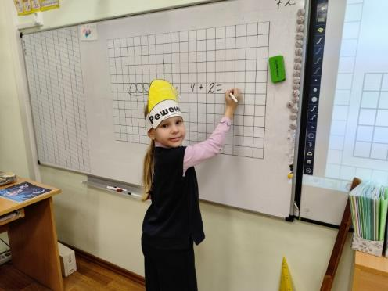
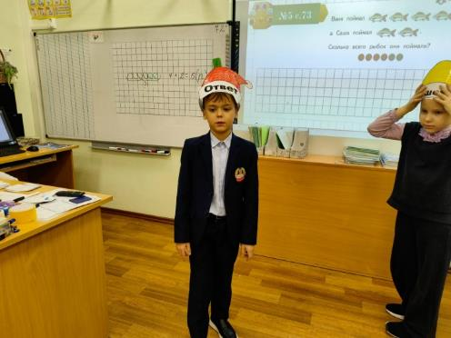
Игра «Математические гномики»

Slide 7
Дополни условие задачи
У Миши и у Вани было по несколько кубиков. Сколько всего кубиков было у Миши и у Вани?
В ларек привезли ящики с яблоками. Сколько продали ящиков с фруктами, если осталось 9 ящиков?
В книге 14 страниц. 4 страницы ученик прочитал.
В детском саду было 5 красных и 20 синих мячей .

Slide 8
Выбери возможный вариант вопроса из нескольких предложенных
У Юры 8 рыбок, а у Саши на 2 рыбки меньше.
а) Сколько рыбок у Юры?
б) На сколько рыбок у Юры меньше, чем
у Саши?
в) На сколько рыбок у Юры больше, чем у Саши?
г) Сколько рыбок у Саши?
д) Сколько рыбок у Юры и у Саши вместе?
е) Сколько рыбок у Коли?

Slide 9
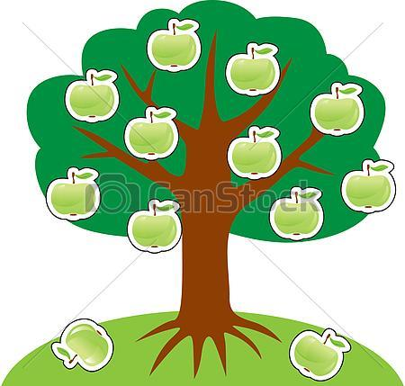
Что обозначает каждое выражение? Соедини их стрелками.
Количество яблок на дереве.
Сколько всего яблок.
12-2
10+2
10-2
12-10
Сколько яблок под деревом.
На сколько яблок под деревом меньше,чем на дереве.

Slide 10
Запиши номера задач, в которых нужно найти сумму.
1.У Красной Шапочки 20 пирожков. 10 пирожков съел волк. Сколько пирожков осталось у девочки?
2. Золушка постирала 2 платья мачехи и 8платьев сестер. Сколько всего платьев постирала Золушка?
3. Карлсон летел к Малышу. Сначала он пролетел 20 метров, потом ещё столько же. Сколько метров он пролетел?
Ответ: 2, 3.

Slide 11
Запиши номера задач, в которых нужно найти разность.
1.У Пети 5 марок, а у Коли 3 марки. Сколько марок у мальчиков?
2. На клумбе росли 6 тюльпанов. Для букета срезали 3 цветка. Сколько тюльпанов осталось?
3.Даша купила 4 тетради в линейку, а в клетку 9 тетрадей. На сколько тетрадей в клетку больше купила Даша?
Ответ: 2, 3.

Slide 12
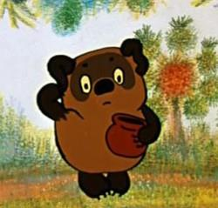
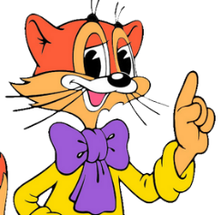
Соедини задачу и её решение.
Когда Винни-Пух съел 3 горшочка меда, у него осталось еще 7 горшочков. Сколько всего горшочков с медом было у Винни-Пуха?
Кот Леопольд поймал на рыбалке 7 рыб. 3 рыбы он поджарил. Сколько рыб осталось?
7-3
7+3

Slide 13
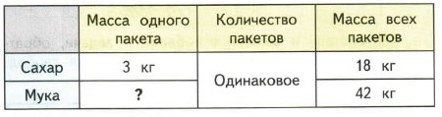
1 множитель х 2 множитель = произведение

Slide 14
Спасибо за внимание!

